Slide 1
AGENȚIA PENTRU PROTECȚIA MEDIULUI CLUJ
„CONECTAREA OAMENILOR CU NATURA”
ZIUA MONDIALĂ A MEDIULUI 2017

Slide 2
„CONECTAREA OAMENILOR CU NATURA”
Ziua Mondială a Mediului este cel mai important eveniment din seria celor înscrise în calendarul ecologic şi este sărbătorită în fiecare an, pe data de 5 iunie.
Prin această manifestare, Organizaţia Naţiunilor Unite, în calitate de promotor la nivel mondial, încearcă să atragă atenţia lumii, aupra problemelor de mediu, cu scopul de a stimula conştiinţa ecologică şi de a promova acţiunea politică în domeniul protecţiei mediului.
De-a lungul celor 45 de ani de manifestări, Ziua Mediului a ajuns să fie o platformă de informare publică la nivel mondial.
Tema din acest an a Zilei Mondiale a Mediului este ”Conectarea oamenilor cu natura”. Este o provocare importantă, mai ales în actualul context, în care, oamenii își petrec timpul în mașini, la serviciu, la cumpărături și la domiciliu, iar copiii în fața unui ecran TV, calculator sau smartphone.
Cel mai bun mod de a depăși deconectarea este conectarea. Din acest motiv, Agenția pentru Protecția Mediului Cluj, îi îndeamnă pe clujeni să își petreacă ziua de 5 IUNIE, și nu numai, în natură, vizitând ariile naturale protejate din județ.

Slide 3
„CONECTAREA OAMENILOR CU NATURA”
22,5% din suprafața judetului Cluj este ocupat de ariile naturtale protejate, unele suprafețe suprapunându-se.
SUPRAFEȚE ARII NATURALE (ha)
de inters național | Situri de Importanță Comunitară | Arii de Protecție specială Avifaunistică
32.285 7, 5% din teritoriul judetului Cluj | 83.408 18% din teritoriul judetului Cluj | 68.550 11,5% din teritoriul judetului Cluj

Slide 4
„CONECTAREA OAMENILOR CU NATURA”
Arii naturale protejate |  |  | Administrator/ Custode
de interes comunitar (situri Natura 2000) |  | de interes național
Situri de Importanta Comunitara (SCI) | Arii de protectie speciala avifaunistica (SPA)
ROSCI0002 Apuseni (OM 1964/2007) | ROSPA0081 Muntii Apuseni Vladeasa (HG 1284/2007) | Parcul Natural Apuseni (Legea 5/2000) | Administraţia Parcului Natural Apuseni
ROSCI0040 Coasta Lunii (OM 1964/2007) | * | Dealul cu Fluturi (HG 2151/2004) | Asociația Enviro Team
ROSCI0074 Făgetul Clujului - Valea Morii (OM 1964/2007) | * | Fagetul Clujului (Legea 5/2000) | Asociația Natura Transilvaniei
 |  | Valea Morilor (Legea 5/2000)
ROSCI0295 Dealurile Clujului Est (OM 2387/2011) | * | Fanatele Clujului - Coparsaie (Legea 5/2000) | Societatea Lepidopterologică Română
 |  | Fanatele Clujului - La Craiu (Legea 5/2000)
ROSCI0099 Lacul Ştiucilor-- Sic-Puini-Bontida (OM 1964/2007) | ROSPA0104 Bazinul Fizesului (HG 1284/2007) | Lacul Stiucilor (Legea 5/2000) | Asociaţia Educaţional-Ecologică Ecotransilvania şi Asociaţia Ecochoice
 |  | Padurea Ciuasului (HG 1581/2005)
 |  | Stufarisurile de la Sic (Legea 5/2000)
 |  | Valea Legiilor (Legea 5/2000)
ROSCI0146 Pădurea de stejar pufos de la Hoia-Cluj (OM 1964/2007) | * | * | Asociația Ecouri Verzi

Slide 5
„CONECTAREA OAMENILOR CU NATURA”
Arii naturale protejate |  |  | Administrator/ Custode
de interes comunitar (situri Natura 2000) |  | de interes național
Situri de Importanta Comunitara (SCI) | Arii de protectie speciala avifaunistica (SPA)
ROSCI0238 Suatu-Cojocna-Crairat (OM 2387/2011) |  | Fânațele Suatu I și II (Legea 5/2000) | *
ROSCI0223 Sărăturile-Ocna Veche (OM 1964/2007) | ROSPA0113 Cânepişti (HG 971/2011) | Saraturile si Ocna Veche (Legea 5/2000) | SC Greenviro SRL
ROSCI0253 Trascău (OM 1964/2007) | ROSPA0087 Muntii Trascau (HG 1284/2007) | * | GAL Munții Metaliferi, Trascău și Muntele Mare
ROSCI0300 Fânaţele Pietroasa - Podeni (OM 2387/2011) |  | *
ROSCI0034 Cheile Turenilor (OM 1964/2007) |  | Cheile Turenilor (Legea 5/2000)
ROSCI0035 Cheile Turzii (OM 1964/2007) |  | Cheile Turzii (Legea 5/2000)
ROSCI0263 Valea Ierii (OM 1964/2007) | * | * | EPMC Consulting SRL
ROSCI0356 Poienile de la Şard (OM 2387/2011) | * | * | *
ROSCI0394 Someşul Mic (OM 2387/2011) | * | * | *

Slide 6
„CONECTAREA OAMENILOR CU NATURA”
Arii naturale protejate |  |  | Administrator/ Custode
de interes comunitar (situri Natura 2000) |  | de interes național
Situri de Importanta Comunitara (SCI) | Arii de protectie speciala avifaunistica (SPA)
ROSCI0274 Agârbiciu (OM 46 /2016) | * | * | *
ROSCI0301 Bogata (OM 46 /2016) | * | * | *
ROSCI0410 Fânațele de la Sucutard (OM 46 /2016) | * | * | *
ROSCI0427 Pajiștile de la Liteni-Săvădisla (OM 46 /2016) | * | * | *
ROSCI0429 Pajiștile de la Moriști și Cojocna (OM 46 /2016) | * | * | *
ROSCI0440 Valea Șardului (OM 46 /2016) | * | * | *
* | * | Cariera Corabia (Legea 5/2000) | Directia Silvica Cluj-Napoca
* | * | Cheile Baciului (Legea 5/2000) | *
* | * | Gipsurile de la Leghia (Legea 5/2000) | *
* | * | Locul Fosilifer Coruș (Legea 5/2000) | *
* | * | Pârâul Dumbrava (Legea 5/2000) | *
* | * | Rezervatia de Orbeti de la Apahida (HG 1143/2007) | *

Slide 7
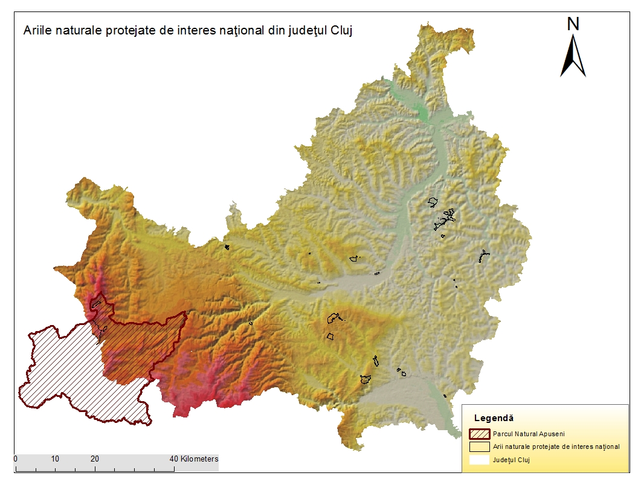
„CONECTAREA OAMENILOR CU NATURA”

Slide 8
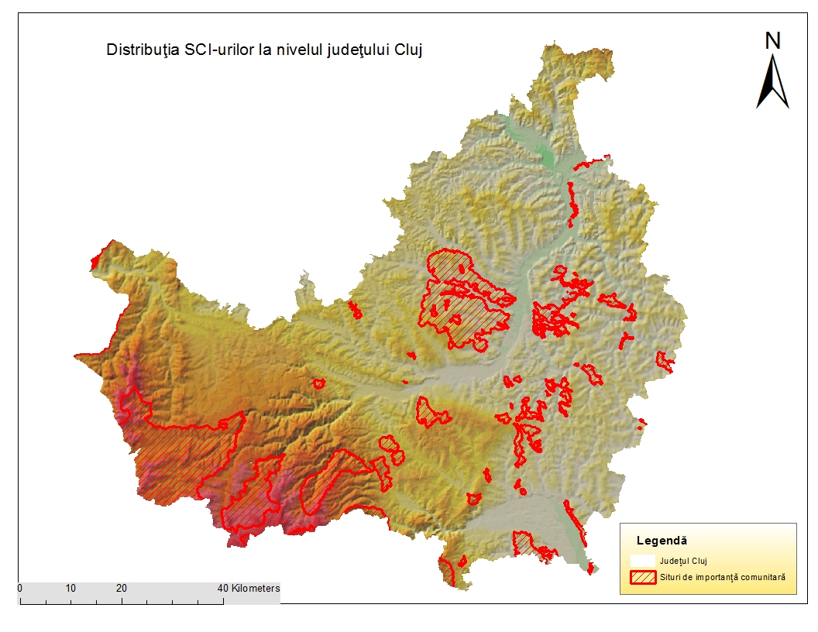
„CONECTAREA OAMENILOR CU NATURA”

Slide 9
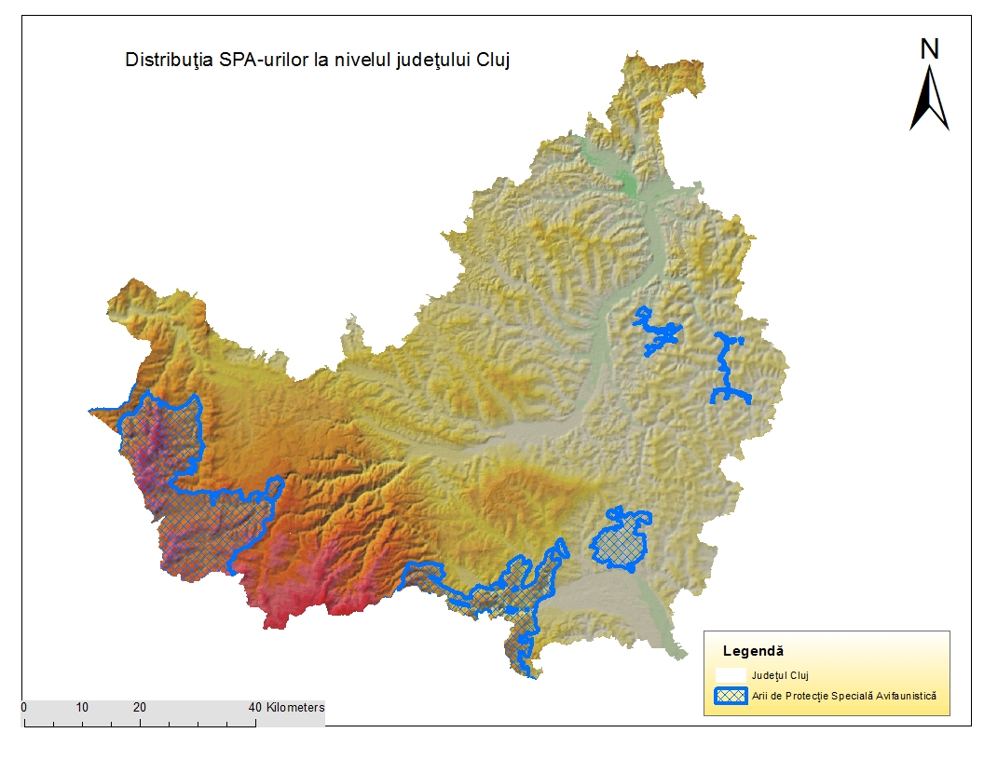
„CONECTAREA OAMENILOR CU NATURA”

Slide 10
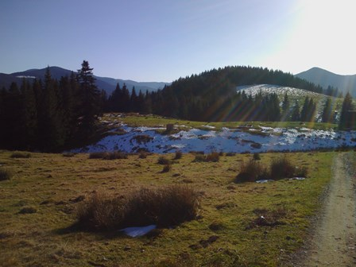
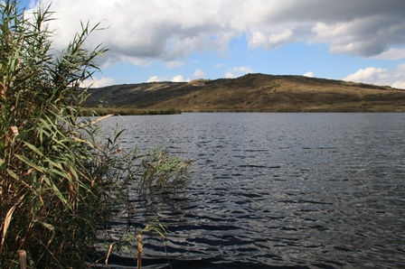
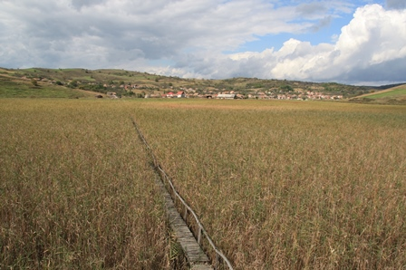
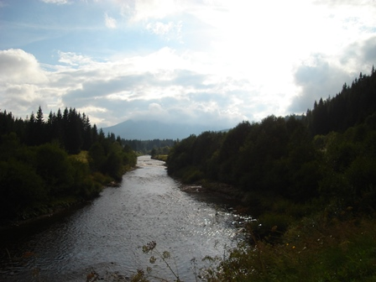
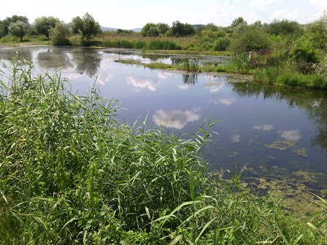
SPA Apuseni- Vladeasa
Lacul stiucilor
”CONECTAREA OAMENILOR CU NATURA”
Sic
Parcul Apuseni
SCI Somesu Mic

